Slide 1
Trabalho de Conclusão de Curso
SOFTWARE DE CAPTACÃO, FILTRAGEM E
MONITORAMENTO DE REDES ZIGBEE
(ZIGMONITOR)
Acadêmicos: Lucas Rocha de Camargo
Samuel Pelegrinello Caipers
Orientadora: Profª Drª. Anelise Munaretto Fonseca

Slide 2
Sumário
Motivação
Objetivos
Metologia
Iluminação Pública para o Parque São Lourenço
Projeto
Resultado
Prós e contras
Dificuldades encontradas
Conclusão

Slide 3
Motivação
Crescente presença de redes de baixo consumo em diversas áreas do mercado.
Necessidade de ferramentas de monitoramento no mercado.
Produtos disponíveis no mercado caros (mais de R$ 10 mil ao ano) ou altamente dependente de plataforma.

Slide 4
Objetivo geral
Desenvolver um software em Linux para captação, filtragem e análise de pacotes passivamente para monitoramento para redes Zigbee.
Desenvolver programa Web para visualização dessas informações.

Slide 5
Objetivos específicos
Desenvolver fitros para extração de dados necessários de um arquivo de captação ou em tempo real (a implementar)
Analisar os dados da filtragem, para cruzá-los e/ou manipulá-los, extraindo informações relevantes.
Desenvolver um programa WEB para demonstração das informações obtidas.

Slide 6
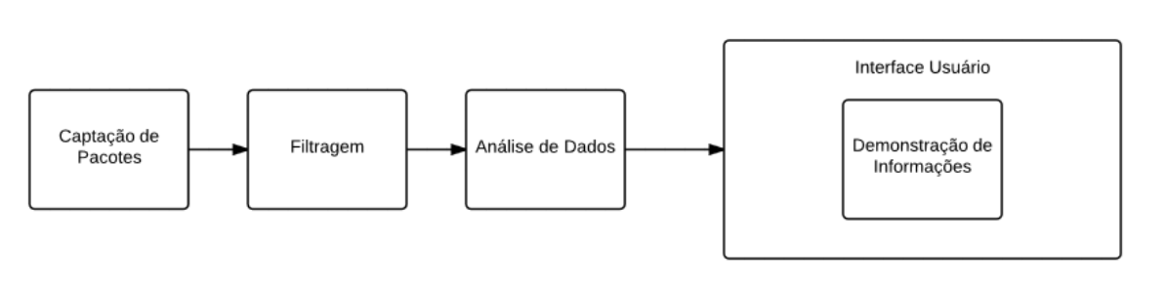
Fluxograma

Slide 7
Metodologia
Levantar requisitos do projeto
Pesquisar sobre os pacotes relevantes do protocolo Zigbee
Capturar pacotes de rede no Parque São Lourenço
Implementar filtros para os pacotes capturados
Desenvolver interface WEB para interação com usuário.

Slide 8
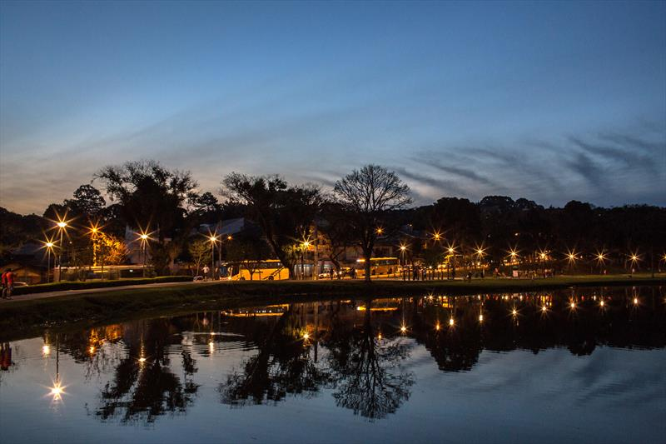
Projeto de iluminação pública do Parque São Lourenço
Fonte: [1]

Slide 9
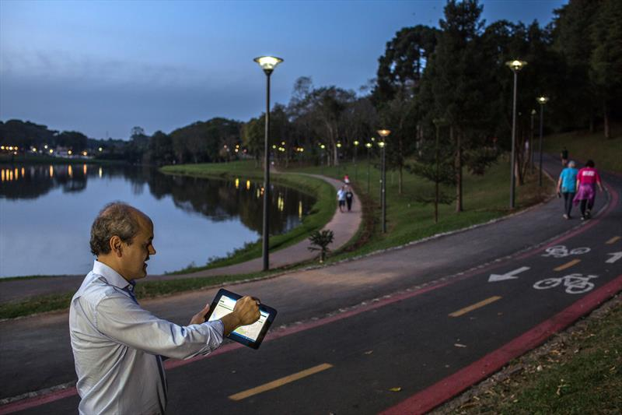
Projeto de iluminação pública do Parque São Lourenço
Fonte: [1]

Slide 10
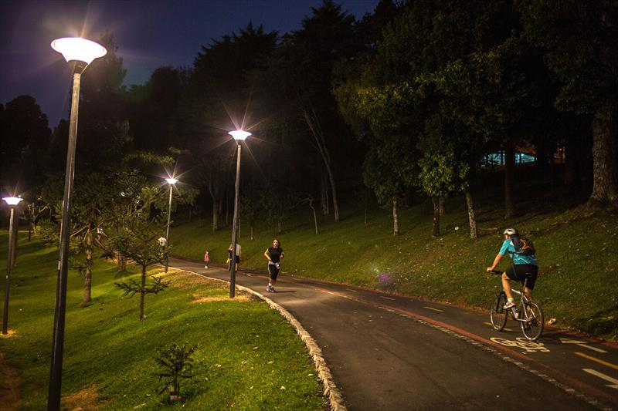
Projeto de iluminação pública do Parque São Lourenço
Fonte: [1]

Slide 11
Foto SG IP
Foto do SG IP v2.4

Slide 12
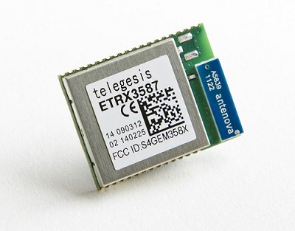
Módulo ZigBee Telegesis

Slide 13
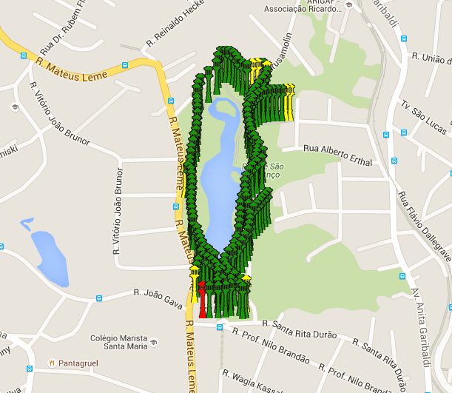
Interface WEB

Slide 14
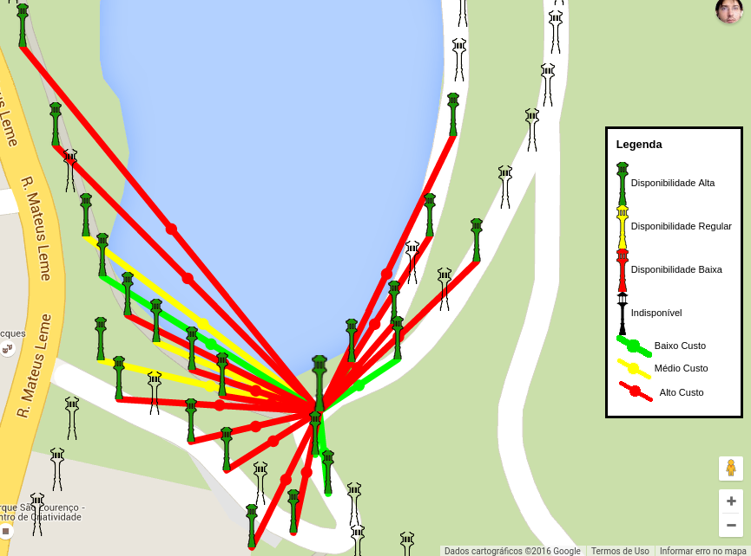
Interface WEB

Slide 15
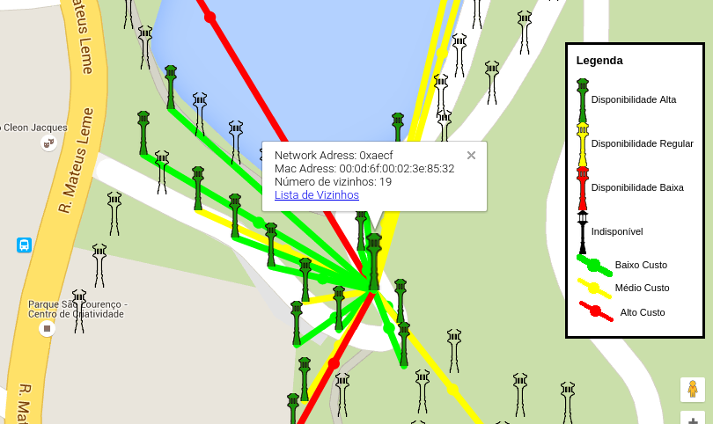
Interface WEB

Slide 16
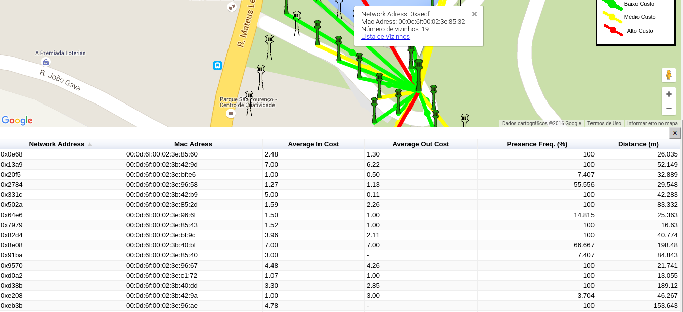
Interface WEB

Slide 17
Referências
[1] Prefeitura de Curitiba, www.curitiba.pr.gov.br/noticias/parque-sao-lourenco-agora-tem-sistema-de-iluminacao-inteligente/37308, Acesso: 25/03/2016.
[2] Telegesis, http://www.telegesis.com/products/, Acesso: 25/03/2016
]

